Slide 1

Тақырыбы: Желілер және телекоммуникациялар

Slide 2

Компьютерлік желі
Компьютерлік желі — бұл компьютерлердің желілерге ақпараттық алмасуды қамтамасыз ететін компьютерлер мен телекоммуникациялық құрылғылардың жиынтығы. Компьютерлік желілердің негізгі қызметі – таратылған ресурстанға қол жетімділікті қамтамасыз ету.

Slide 3
Телекоммуникациялар
(грек. tele – алыс, қашық және лат. сommunicatio – қатынас) – бұл әр түрлі электромагниттік жүйелер (кабельдік, және оптооптикалық – талшықты каналдар, радиоканалдар мен басқа сымды және сымсыз байланыс каналдары) бойынша қашықтықта кез келген ақпаратты жәберу мен қабылдау.

Slide 4
Есептеуші желілерді топтастыру
Аймақтық белгісі бойынша;
Топология бойынша (желі сәулеті);
Желіні басқару бойынша;
Берілу жолдарын ұйымдастыру бойынша.

Slide 5
Аумақтық белгі бойынша топтастыру
Жергілікті
Ұжымдық
Аймақтық
Ғаламдық
Көбіне бір санатқа біріктіріп жібереді, сонда желінің 3 түрі пайда болады

Slide 6
Жергілікті желі - салыстырмалы түрде шектеулі кеңістіктің (мысалы ғимараттың) шегінде компьютерлер, басып шығарғыштар мен басқа да құрылғылар тобын біріктіретін коммуникациялық желі. Жергілікті желі бір біріне қосылған құрылғылардың өзара әрекеттесуіне мүмкіндік береді.
Ұжымдық желі - бұл жергілікті желімен тығыз байланыста, белгілі бір ұжым және оның жанындағы бірнеше ғимаратты аумақты қамтамасыз етеді.
Аймақтық (региональные) сети – географикалық аумақты қамтамасыз етеді.
Internet – Бүкіләлемдік желі (ақпараттық қызметті World Wide Web (WWW) - «әлемдік ау»).
Ағылшынша- WAN (Wide Area Network).

Slide 7
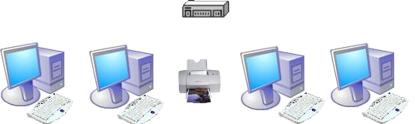
Біррангті желі
Барлық компьютердің құқығы бір деңгейде. Барлығы кез келген компьютерлік желіге қосыла алады.

Slide 8
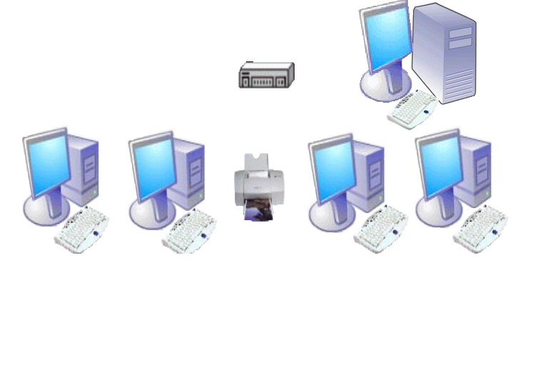
Белгіленген сервер желісімен
Сервер (англ. server – құрылымға қызмет ету) - компьютер, қорларды қолданушылар желісіне бөлу.

Slide 9
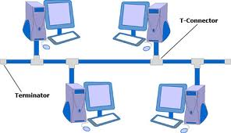
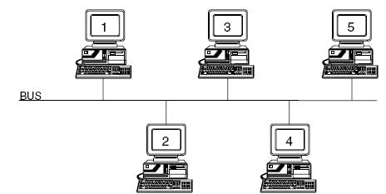
Топология бойынша топтастыру
  Желілер топологиясы – желілердің бірігуі геометриялық сұлбада..
«Шиналық» топологиясы
Ақпарат ДК желісі бойынша бәріне таратылады, бірақ оны тек қана сол ақпаратқа тиісті ДК қабылдайды.

Slide 10
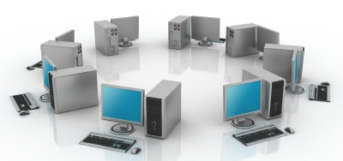
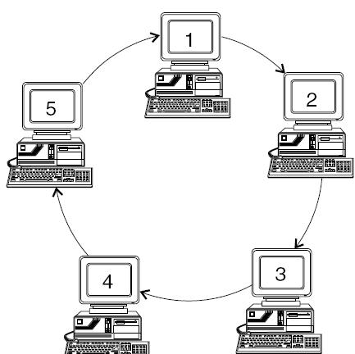
«Сақина» топологиясы
Ақпарат ДК-дан ДК-ға айналым
ретінде беріледі

Slide 11
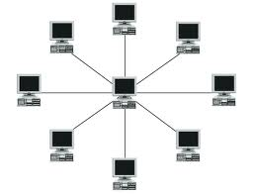
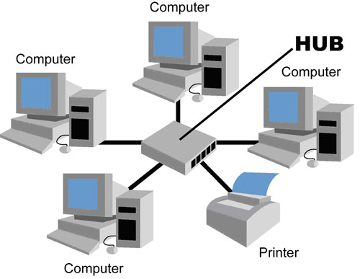
«Жұлдыз» топологиясы
Барлық компьютерлер орталық түйіншекке қосылады.

Slide 12
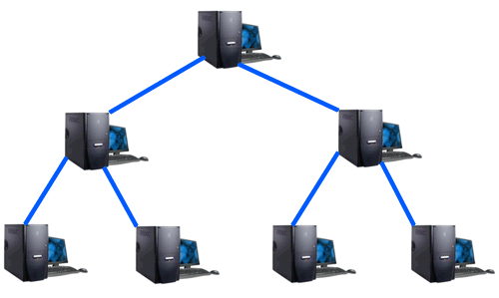
«Ағаш» топологиясы
Компьютерлік желілер әртүрлі қабатты орналасуы мүмкін

Slide 13
Берілу ортасы бойынша топтастыру
Коммуникациялық ортаға ЭЕМ ішіндегі ақпарат беруді қамтамасыз ету үшін, ішкі интерфейстің белгілерін ЭЕМ параметрлерімен келістіру қажет, берілу желі каналы бойынша. Техникалық құрылымдар, ЭЕМ желі каналы бойынша атқаратын қызметтерінің қабысуын, адаптер немесе желі адаптері деп атайды.
Физикалық берілу ортасы ЛВС-нің үш кабель түрімен көрсетілген:
бұрама жұп
коаксиалды кабель
оптоталшық кабель

Slide 14

Бұрама жұп
    Бұрама жұп өзара байланысқан екі оңаша өткізгіштерден тұрады;
    Өткізгіштерді айналдыру электрмагниттік жолдардың сыртқа берілу сигналына әсерін тигізеді;
    ең арзан кабель түрі, ақпарат жіберу жылдамдығы 0,25–1 Мбит/сек;

Slide 15
Коаксиалды кабель
    Коаксиалды кабель кедергіқорғаныспен және жоғары механикалық төзімділігімен ерекшеленеді ,
    ақпарат жіберу жылдамдығы 10–50 Мбит/сек;
Ішкі жолсерік
Қорғаныс қабығы
Изоляция

Slide 16

Оптикалық - талшықты кабель
  Оптикалық - талшықты кабель жылдам жіберу ортасы, электромагниттік жолдардың әрекетінен жәбір көрмеген,
  ақпарат жіберу жылдамдығы 50 Мбит/cек-ден көп.
Шыны қабық
Оптикалық талшық
Қорғаныс қабығы

Slide 17

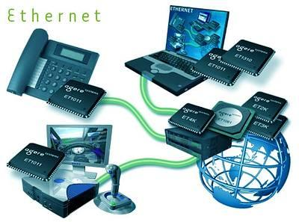
Интернет
- кез келген компьютерлермен бүкіл әлем бойынша ақпарат алмасу мен беру мүмкіндігі, желілер жүйесі. Интернет - байланыс араларын өзара біріктіретін, тораптардың жиынтығы.

Slide 18

Интернеттің пайда болу тарихы
1957 жылы Кеңес Одағы Жердің жасанды серігін ұшырғаннан кейін, АҚШ Қорғаныс министрлігі ақпаратты тасымалдаудың сенімді жүйесі қажет деп шешті. АҚШ алдыңғы қатарлы зерттеу жобаларының агенттігі (АРПА) осы мақсатта компьютерлік желі құруды ұсынды.

Slide 19
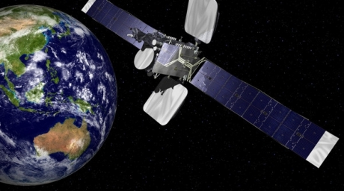

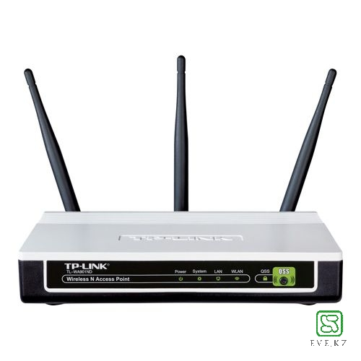
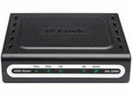
Интернет желісіне қосылу жолдары
Радиоканал
Спутник канал
Телефон канал

Slide 20

Интернетте екі негізгі протокол адресі қолданылады:
IP адрес (ағылш. Internet Protocol address) - Интернет протокол адресі бұл әр құралға (компьютер, принтер және т.б.) жеке-дара бекітілген нөмірлі белгі, бұл құралдар компьютер желісінде өзара қарым қатынас жасау үшін Интернет протоколын қолданады.
ТСР (Transmission Control Protocol - ТСР) TCP хаттамасын бірнеше қолданбалы программамен бір компьютерде бір мезгілде пайдалану үшін ол адрестер мен порттар жиынтығы түрінде ұсынылуы тиіс. Өйткені порттар идентификаторы TCP хаттамасының әрбір программасымен тәуелсіз таңдалғандықтан, олар бірегей болады;

Slide 21

Жеткізуді басқару хаттамасы желіаралық хаттама
- TCP/IP хаттамалары тобының көліктік деңгейі хаттамасы. Компьютерлер арасында байланыс орнатылғаннан кейін байттар ағыны түріндегі негізгі мәліметтерді жеткізуді қамтамасыз етеді. Қолданбалы программалар TCP хаттамасымен порттар (protocol port) арқылы әрекеттеседі;
1970 жылдары АҚШ Қорғаныс министрлігі жасап шығарған, желілерде кең тараған коммуникациялық хаттама түрі. UNIX операциялық жүйесінің құрамына кіреді, Internet жүйесінде кең қолданылады. TCP хаттамасының бір бөлігі — OSI моделінің транспорттық деңгейіне, ал IP хаттамасының бір бөлігі желілік деңгейге сәйкес келеді.

Slide 22
78. 108. 223. 255
қала
ел
Ішкі желідегі компьютердің номері

Slide 23
Интернет желісі
Желідегі әр компьютердің 4 байттан тұратын 0-ден 255 дейінгі аралықтағы ондық сандары, нүктемен бөлінген жеке IP-адресі бар.
Мекен-жай оңнан солға қарай оқылады: 128.250.33.199
желісі және ішкі желі қолданушының компьютерлік мекен-жайын анықтайды
IP-адрестік жүйесі компьютерлер үшін ыңғайлы, бірақ адамға мұндай мекен-жайларды есте сақтау оңай емес. Сондықтан домендік атау жүйесі (DNS) де енгізілді.

